Slide 1
Lezioni d'Europa 2026
LE SFIDE DI FRONTE ALL'EUROPA:
COME RIPENSARE IL FUTURO DELL'UE
Le priorità e le risorse: il Quadro finanziario pluriennale dell'UE
Prof. Ilaria Ottaviano
Università G. d’Annunzio, Chieti-Pescara
23 aprile 2026

Slide 2
Risorse proprie - Evoluzione storica
Art. 311 TFUE (n. di natura quasi-costituzionale)
Par. 1: L'Unione si dota dei mezzi necessari per conseguire i suoi obiettivi e per portare a compimento le sue politiche.
Par. 2: Il bilancio, fatte salve le altre entrate, è finanziato integralmente tramite risorse proprie.
CEE (1957): contributi statali
Dal 1970: risorse proprie
  dazi doganali
  IVA
  RNL (principale)
CECA: modello più autonomo (prelievi diretti)

Slide 3
Decisione risorse proprie 2053/2020
ALTRE ENTRATE
Eccedenze dell’esercizio precedente
Ammende alle imprese
Imposte sugli stipendi dei funzionari UE
Somme forfettarie e penalità di mora per infrazioni degli SM
Prestiti
  Risorse proprie tradizionali (dazi doganali e prelievi agricoli). SM trattengono 25 % dei dazi doganali per coprire le proprie spese di riscossione.
  Aliquota uniforme di prelievo dello 0,30 % al gettito IVA per SM
  Aliquota uniforme di prelievo sul peso dei rifiuti di imballaggio di plastica non riciclati generati in ciascuno Stato membro (0,80 EUR per Kg, proposta 2025 1 euro Kg)
  aliquota uniforme di prelievo al RNL SM (1,40%), ma rebalancing per Austria, Danimarca, Germania, Paesi Bassi e Svezia.
I massimali dell’aliquota RNL, sono incrementati in via temporanea di 0,6 punti percentuali ciascuno al solo scopo di coprire tutte le passività dell’Unione risultanti dalle assunzioni di prestiti fino alla cessazione di tali passività e al più tardi entro il 31 dicembre 2058.
DE ingiunzione preliminare –reclamo non inammissibile né manifestamente infondato, ma no misura cautelare. sent 6 dic 2022 BvG, p. 95
DRP e COVID 19
Consideranda 14 -17
Articolo 5
Articolo 6 (impegno di pagamento definitivo, irrevocabile ex SM)

Slide 4
Risorse proprie - Criticità del sistema attuale
Risorse raccolte dagli Stati (non direttamente UE)
Trattenuta dei costi di riscossione (25%)
Presenza di rebates
Assenza di veri poteri fiscali UE

Slide 5
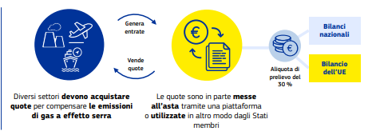
Proposta DECISIONE RISORSE PROPRIE 2028-2034 (luglio 2025)
COM(2025) 574 final
Art. 3(a): Risorse proprie tradizionali (dazi della tariffa doganale comune)
Art. 3(c): Aliquota uniforme di prelievo dello 0,30 % al gettito IVA per SM
Art. 3(e): Aliquota uniforme di prelievo sul peso dei rifiuti di imballaggio di plastica non riciclati generati in ciascuno Stato membro (proposta 2025 1 EUR/Kg)
Art. 3(g): Risorsa propria basata sul sistema per lo scambio di quote di emissioni: 30 % dei proventi delle aste per scambio quote emissione (direttiva 2003/87) trasferito al bilancio dell'Unione

Slide 6
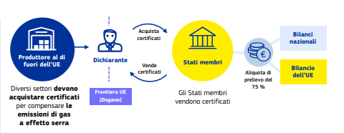
Proposta DECISIONE RISORSE PROPRIE 2028-2034 (luglio 2025)
COM(2025) 574 final
Art. 3(h): Risorsa propria basata sul meccanismo di adeguamento del carbonio alle frontiere (reg. 2023/956): 75% contributo proveniente dal meccanismo di adeguamento del carbonio alle frontiere
Settore energetico: Centrali elettriche a combustibili fossili (carbone, gas, olio) e impianti di cogenerazione.
Industria pesante: Raffinerie di petrolio, acciaierie, produzione di metalli, alluminio, cemento, calce, vetro, ceramica, pasta di legno e carta.
Aviazione: Voli all'interno dello Spazio Econom. Europeo.
Trasporto marittimo: Dal 2024, il sistema si estende
anche a questo settore
Art 3(i) e Art. 4: aliquota uniforme di prelievo al RNL SM (1,75%), e no rebalancing

Slide 7
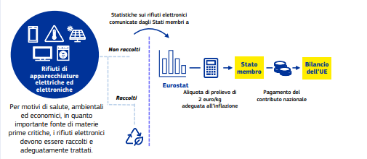
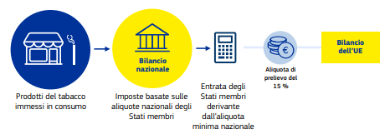
COM(2025) 574 final Proposta NUOVE RISORSE PROPRIE (luglio 2025)
  Art. 3(f): quantità di apparecchiature elettriche ed elettroniche non raccolte ("rifiuti elettronici"): 2 EUR per kg di rifiuti elettronici non raccolti.
  Art. 3(d): Risorsa propria basata sull'accisa sul tabacco: prelievo del 15 % applicata a SM ai quantitativi di tabacchi lavorati e ai quantitativi di prodotti correlati al tabacco immessi in consumo
NEW
NEW

Slide 8
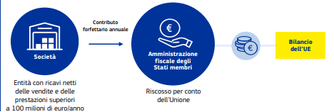
COM(2025) 574 final Proposta NUOVE RISORSE PROPRIE (luglio 2025)
  risorsa societaria per l'Europa (Corporate Resource for Europe, CORE), per società UE e società di paesi terzi aventi una stabile organizzazione nell'UE con ricavi netti annuali superiori a 100 milioni di EUR:
    100 Mn-249,999: 100.000
    250 Mn-499,999: 250.000
    500 Mn-749,999: 500.000
    750Mn and more: 750.000
SM tratterrebbero 10 % dei dazi doganali per coprire le proprie spese di riscossione.
dismesse le riduzioni forfettarie applicate alla risorsa propria basata sui rifiuti di imballaggio di plastica non riciclati e alla risorsa propria basata sull'RNL
Meccanismo straordinario per rispondere a eventi nel periodo del prossimo QFP 2028-2034 (art. 8: Alla Commissione è conferito il potere di assumere prestiti sui mercati dei capitali per conto dell'Unione. I massimali delle risorse proprie sono aumentati temporaneamente dello 0,25% per coprire i debiti dell’UE derivanti dai prestiti concessi» reg. Cons., BG 311(4) TFUE
NEW

Slide 9
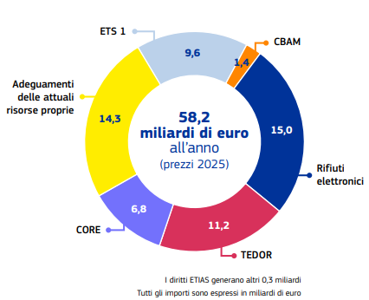

Slide 10
Questioni aperte
Necessità di unanimità → blocchi politici
Ruolo marginale del Parlamento europeo
Dubbi sulla competenza fiscale UE

